Slide 1
基于病毒载体和转座子的遗传性大疱性
表皮松解症基因治疗临床前研究
北京伊美昂生物科技有限公司
IMAGEN Therapeutics
董文吉

Slide 2
罕见病
<20万
7000+
<10万
<70万
<5万
IMAGEN Therapeutics

Slide 3
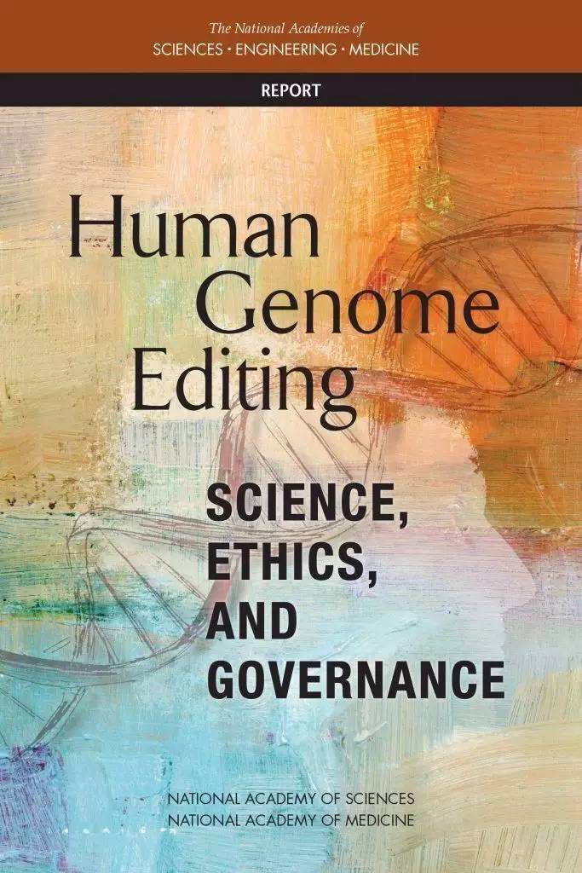
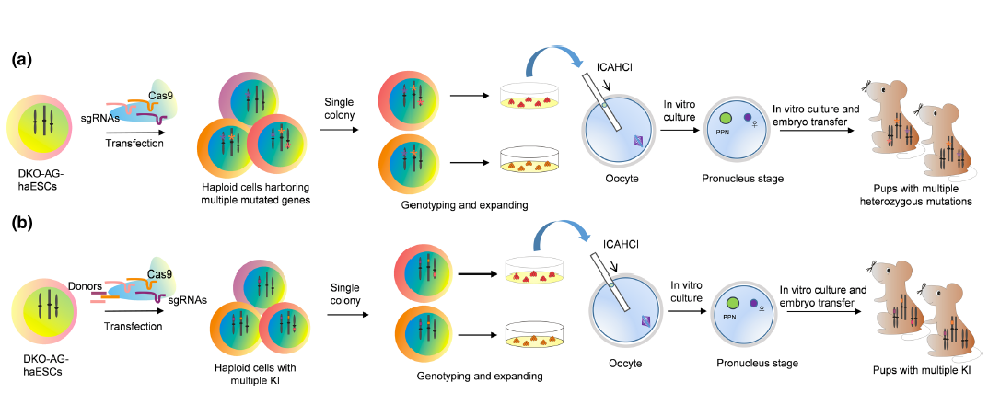
基因治疗分类：Germline gene therapy VS somatic gene therapy
生殖细胞基因治疗：精子、卵子、受精卵和早期胚胎；
体细胞基因治疗：成体患病组织和细胞。
J. Intern. Med. (2016) 280: 236-245
IMAGEN Therapeutics

Slide 4
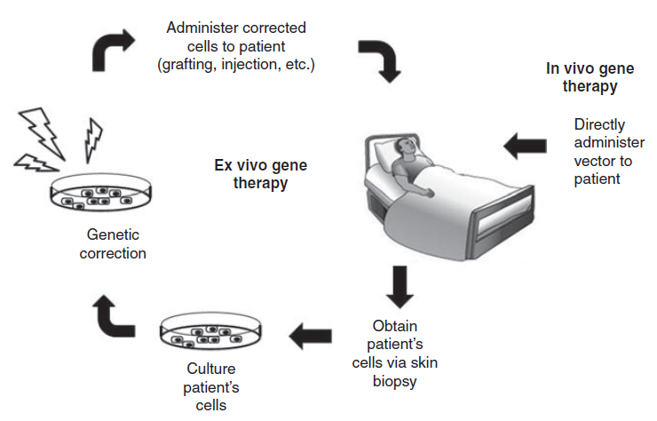
基因传送方式: Ex vivo versus in vivo
Cold. Spring. Harb. Perspect. Med. (2014) 4: a015149
IMAGEN Therapeutics

Slide 5



基因传送载体系统: viral vectors versus non-viral vectors
对比内容
慢病毒载体
腺相关病毒载体
种属
反转录病毒科反转录病毒属
微小病毒科依赖病毒属
基因组
双拷贝RNA
单链DNA
来源 HIV AAV
整合 是，基因内部内含子区域 很少整合，主要以episome形式存在
包装容量 7Kb 4.7Kb
转导效率 分裂细胞与非分裂细胞均高 非分裂终末分化细胞更适合
基因组毒性 有，但远低于retrovirus vector 极小
临床安全性 激活HMG2A，但没有致白血病风险 基本安全
优点 高效转导非分裂细胞； 安全，野生型AAV对人体不致病；
携带基因容量大； 以附加体形式存在，长期表达；
整合，长期高效表达； 病毒滴度高，物理性质稳定；
适用于造血、皮肤等ex vivo基因治疗 适用于神经、视网膜、肌肉和肝脏
等靶器官的in vivo基因治疗
缺点 有激活内源基因表达可能性 包装容量小，费用昂贵
IMAGEN Therapeutics

Slide 6
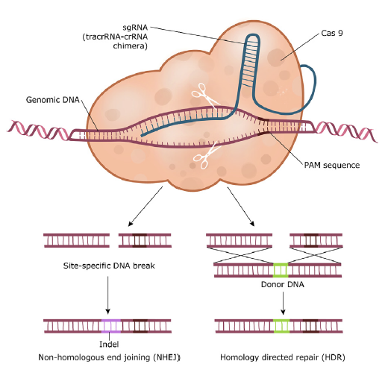
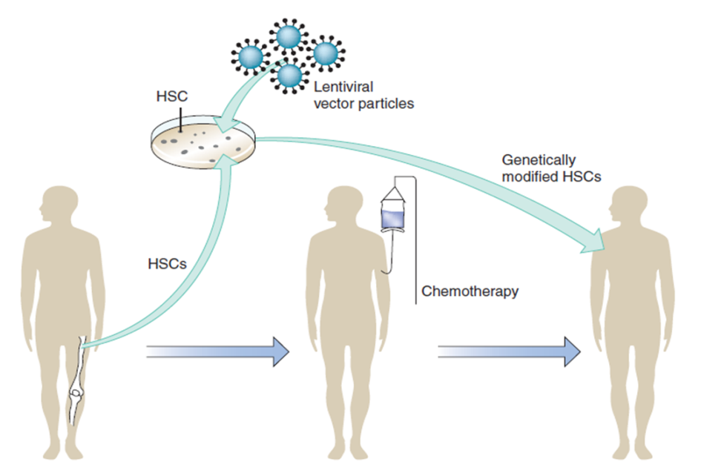
基因治疗策略
Gene replacement : gene addition;
Gene correction: gene editing.
Gene addition
Gene editing
IMAGEN Therapeutics

Slide 7

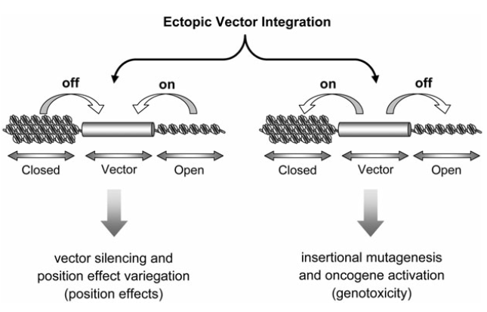
安全性：免疫反应、基因组毒性和脱靶效应
Hum. Gene Ther. 2011
美国亚利桑那州 杰西.基辛格
鸟氨酸氨甲酰基转移酶缺乏症
IMAGEN Therapeutics

Slide 8
基因治疗的历史与现状：全球背景
美国的French Anderson开启了世界上第一个真正意义上的基因治疗临床试验。
深圳赛百诺推出世界上第一个基因治疗产品重组腺病毒人p53 抗癌注射液( 商品名：今又生)。
Bluebird公司的BB305获得了美国FDA的突破性疗法认证，用于地贫基因治疗。
至2017年为止，uniQure的Glybera只售出一支，因市场反应太差而退市。
Kite的Yescarta获得美国批准上市，用于治疗淋巴瘤。
1990年
2004年
2015年
2017年
2017年
1968年
2000年
2012年
2016年
2017年
法国Necker儿童医院利用基因治疗，使数名有免疫缺陷的婴儿恢复了正常的免疫功能。
欧盟批准了西方第一个基因治疗药物Glybera，用以治疗家族性脂蛋白酯酶缺乏症。
美国人迈克尔·布莱泽
首次提出基因疗法的
概念。
GSK的Strimvelis获得欧盟批准上市，用于治疗ADA-SCID。
Novartis的Kymriah获得美国批准上市，用于治疗白血病。
IMAGEN Therapeutics

Slide 9


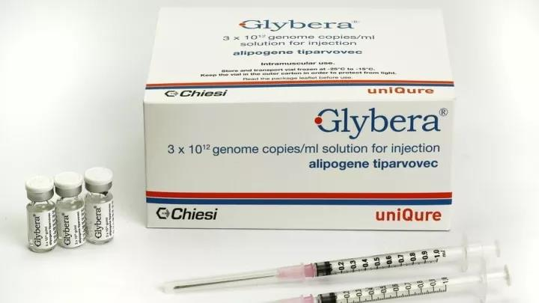


基因治疗的历史与现状：全球背景
Strimvelis:2016/GSK/RV-ADA
Kymriah:2017/Novartis/CAR-T
Glybera: 2012/uniQure/AAV1-LPL
Yescarta:2017/Kite/CAR-T
Luxturna: 2018/Spark/AAV2-RPE65

Slide 10
遗传性大疱性表皮松解症基因治疗

Slide 11
大疱性表皮松解症（epidermolysis bullosa, EB）
EB分为遗传性和获得性两种；
遗传性大疱性表皮松解症是典型的机械性大疱病，以皮肤轻微损伤后出现大疱为特点；
遗传性大疱性表皮松解症根据水疱的发生部位可分为四大类：A）单纯性大疱性表皮松解症（epidermolysis bullosa simplex, EBS），水疱在表皮内；B）交界型大疱性表皮松解症（junctional epidermolysis bullosa，JEB），水疱在透明层；C）营养不良型大疱性表皮松解症（dystrophic epidermolysis bullosa，DEB），水疱在致密板下方；D）Kindler综合征，皮肤分离可以发生在表皮、交接部位或致密板下层。
EBS：角蛋白5和/或角蛋白14基因突变；JEB：BP180（BPAG2，也成为XVII型胶原）或板层素5基因突变；DEB：VII型胶原（COL7A1）基因突变；Kindler syndrome：Kindlin-1基因突变；
共同特点是皮肤在受到轻微摩擦或碰撞后出现水疱及血疱；
对症和支持治疗。
IMAGEN Therapeutics

Slide 12
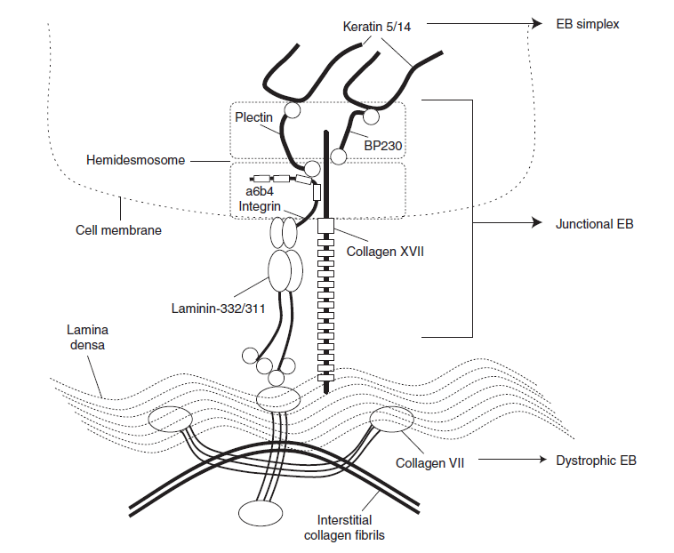
EB的突变基因
JEB: 因LAMA3, LAMB3, or LAMC2突变引起, 其中LAMB3基因编码区长3519bp；
RDEB：由COL7A1基因突变造成，编码区全长8850bp。
Cold. Spring. Harb. Perspect. Med. (2014) 4: a015149
IMAGEN Therapeutics

Slide 13
探索大疱性表皮松解症新的治疗策略
Cell therapy；
Protein replacement therapy；
Read-through premature stop codon induced by aminoglycoside antibiotic;
Gene therapy。
IMAGEN Therapeutics

Slide 14
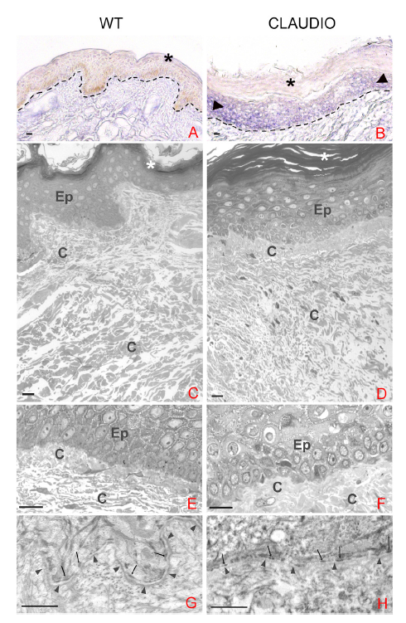
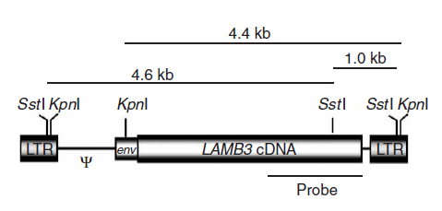
Gene therapy for junctional EB
The Italy team；
JEB: Herlitz (JEB-H), non-Herlitz (JEB-nH), and JEB with pyloric atresia (JEB-PA)；
Laminin 332 (laminin 5): a heterotrimeric protein that consists of α3, β3, and γ2 chains, encoded by LAMA3, LAMB3, and LAMC2 respectively.
Nat. Med. (2006) 12: 1397-1402
Stem Cell Rep. (2014) 2: 1-8
IMAGEN Therapeutics

Slide 15
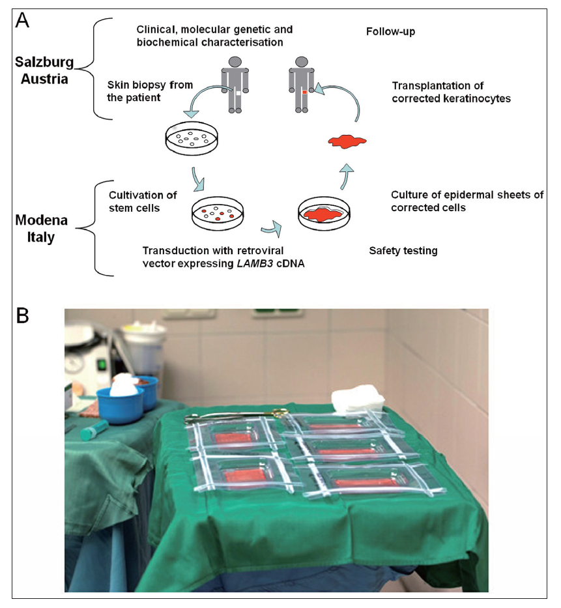
GMP-guided ex vivo gene therapy for junctional EB
Keio. J. Med. (2015) 64: 21-25
IMAGEN Therapeutics

Slide 16
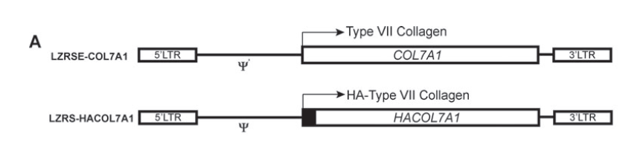
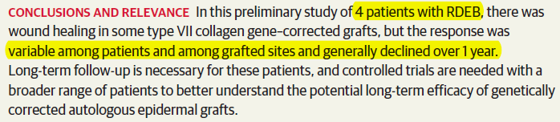
Human Gene therapy for recessive dystrophic EB
Hum. Gene Ther. (2010) 21: 1299-1310 (The Stanford team)
JAMA (2016) 316: 1808-1817 (The Stanford team)
IMAGEN Therapeutics

Slide 17
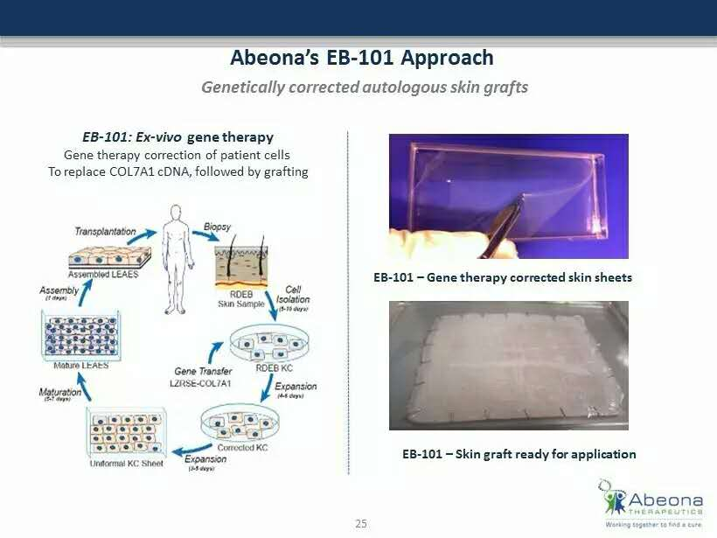
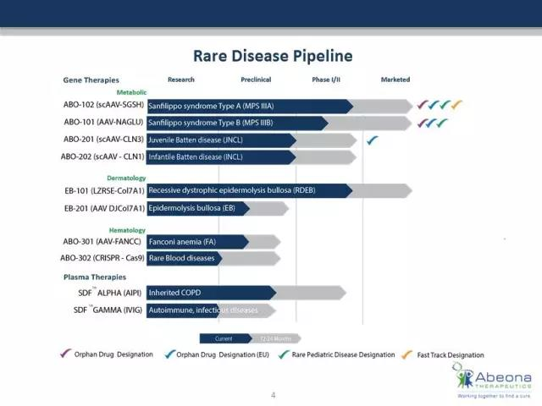
Human Gene therapy for recessive dystrophic EB
EB-101: Abeona Therapeutics, 2017年3月和5月分别被EMA和FDA授予孤儿药地位
IMAGEN Therapeutics

Slide 18
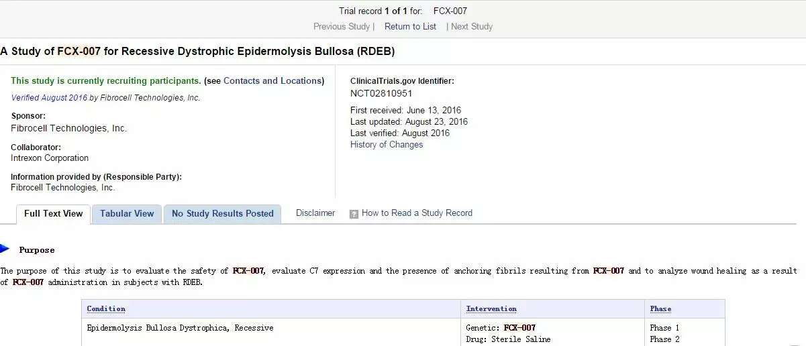
Human Gene therapy for recessive dystrophic EB
FCX-007: Fibrocell Technologies, FDA将大疱性表皮松解症基因疗法FCX-007纳入审批快速通道。
IMAGEN Therapeutics

Slide 19
Gene addition: JEB and RDEB
患者皮肤细胞
Retro-E6E7
Yamanaka Factors
永生化成纤维细胞
表皮干细胞
iPSCs
Lenti-COL7A1
Lenti-LAMB3
Piggybac-COL7A1
遗传修饰细胞
体外和间接体内研究
IMAGEN Therapeutics

Slide 20
Gene correction: RDEB
患者皮肤细胞
Retro-E6E7
Yamanaka Factors
永生化成纤维细胞
表皮干细胞
iPSCs
CRISPR-Cas9RNP
AAV targeting vector
遗传修复细胞
体外和间接体内研究
IMAGEN Therapeutics

Slide 21
研发进展和工作计划
单基因遗传病基因添加：lentivirus, AAV; Lenti-LAMB3；Lenti-COL7A1；Piggybac-COL7A1；
基因原位修复：gene editing plus AAV; CRISPR-Cas9基因编辑系统；AAV基因打靶载体；Cas9昆虫表达系统；
细胞和动物模型：iPSCs，细胞永生化，小鼠疾病模型；
重组病毒技术：adenovirus （Ad-Cre），adeno-associated virus (AAV targeting vector)，baculovirus (病毒生产和蛋白表达)，retrovirus （RV-E6E7永生化载体），lentivirus；
患者来源表皮干细胞、成纤维细胞、成纤维细胞永生化和iPSCs建立；
In vitro和ex vivo功能分析，完善临床前研究内容。
IMAGEN Therapeutics

Slide 22
Summary Challenges
基因转移体系；
基因表达盒；
临床级病毒生产；
临床试验申报；
临床试验开展；
基因药物上市；
个体化定制；
定价及付费模式。
基因治疗概况；
EB基因治疗。
IMAGEN Therapeutics

Slide 23
致 谢
刘德培 中国医学科学院 北京协和医学院
地贫项目
Mohandas Narla，美国纽约血液中心；
安秀丽，郑州大学。
LHON
魏世辉，解放军总医院；
赵从健，第三军医大学西南医院。
遗传性大疱性表皮松解症
傅 裕，北京医院；
鲍迎秋，北京医院；
宫 环，北京医院；
徐 哲，北京儿童医院。
病毒安全性
王 威，德国Genewerk公司。
友情支持
张 业，中国医学科学院 北京协和医学院；
彭小忠，中国医学科学院 北京协和医学院；
梅品超，中国医学科学院 北京协和医学院；
黄 粤，中国医学科学院 北京协和医学院；
常永生，中国医学科学院 北京协和医学院；
陈忠周，中国农业大学；
王 婧，中国医学科学院 北京协和医学院。
IMAGEN Therapeutics

Slide 24
Thank you for your patience!
董文吉
13651139439
wjdong863@163.com
IMAGEN Therapeutics

